Slide 1
Ukrajinský instrumentální hudební folklór
PhDr. Petr Kalina, Ph.D.
4.3.2014

Slide 2
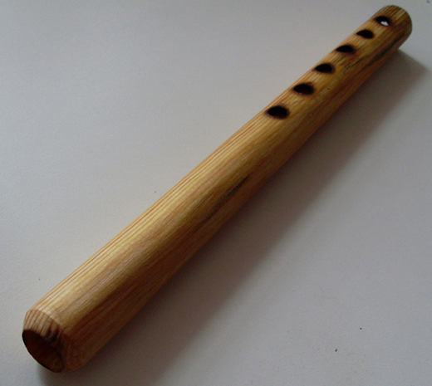
„Sólové“ nástroje
Píšťala (sopilka)
- typická pro oblast Karpat

Slide 3
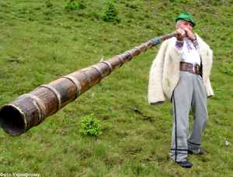
„Sólové“ nástroje
Trembita
Василь Гнатович
Na polední dojení
Na spaní
Na zloděje
Pro srovnání:
Alpenhorn

Slide 4
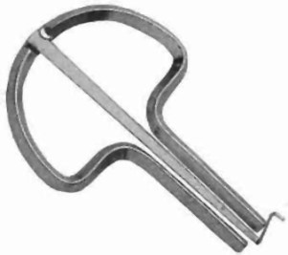
„Sólové“ nástroje
Grumle (drymba)
Роман Кулмик

Slide 5
A ja drymbu kupuvala Rachiv, 1935
A ja drymbu kupuvala
Ta chodyla bosa,
Abы drymba vyhravala
Kolo moho nosa.
Aj, konyky voroneňki,
Ne jichaty vamy,
Lita moji molodeňki,
Žel´ meni za vamy.
Lita moji molodeňki
Ta vpravdi molodi,
Vy tak skoro prochodyte,
Jak lystok na vodi.
Spievala a hrala na drumbli Hafija Jerema

Slide 6
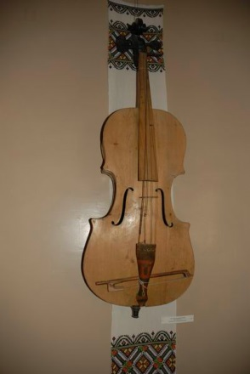
Ansámblové nástroje
housle (skrypka)
basolja
cimbál
tamburína (bubon)
buben

Slide 7
Trojista muzyka
housle – cimbál – buben
housle – píšťala – tamburína
housle – cimbál – bas
housle – cimbál – tamburína
housle – housle – bas (tamburína)
píšťala – cimbál – buben
Карпати
У хаті
Франківськ

